Slide 1
Формы и редактор форм. Виды форм: констант, документов, списков. Курсы валют. Виртуальные таблицы регистра сведений.

Slide 2
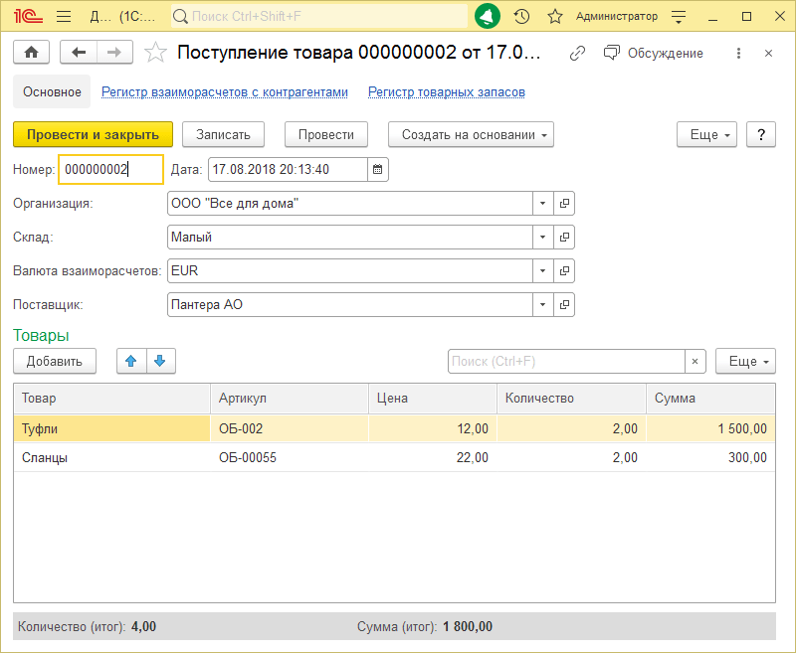

Элементы на формах
Декорация – вывод текста
Декорация-надпись
Декорация-картинка
Поле ввода
Флажок
Выключатель
Переключатель
Табличный вывод
Кнопки
И другие…

Slide 3
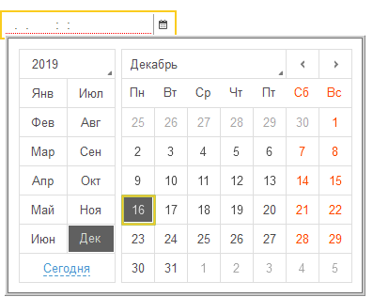
Элементы форм, зависящие от типа данных
Поле ввода даты

Slide 4
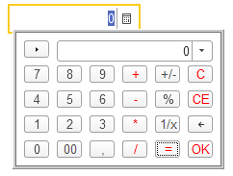
Элементы форм, зависящие от типа данных
Поле ввода числовых значений

Slide 5
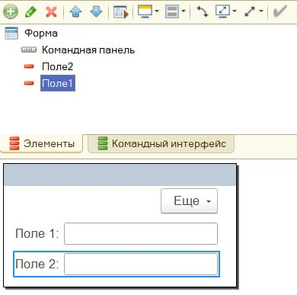
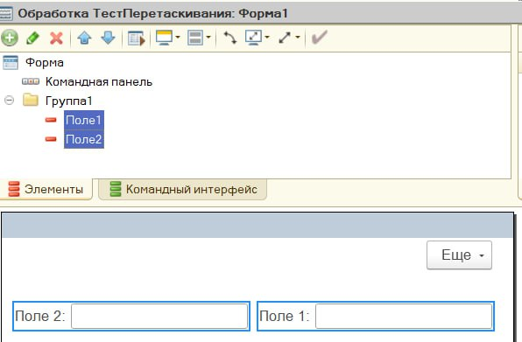
Компоновка объектов на форме Обычная группа
Исходное расположение
Расположение после объединения в группу

Slide 6
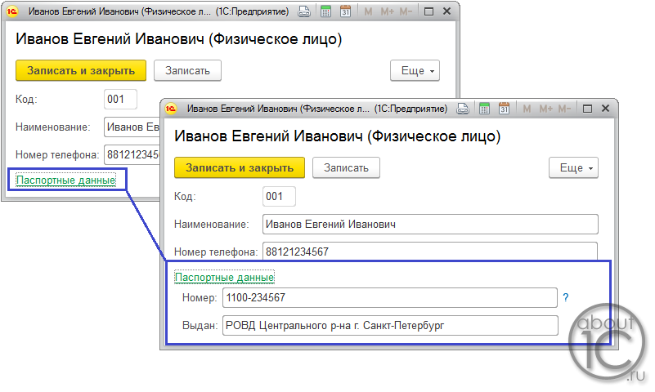
Компоновка объектов на форме Свертываемая группа
Для этого нужно реализовать функции Группа.Показать() и Группа.Скрыть(), в свойствах поле «Свернута».

Slide 7
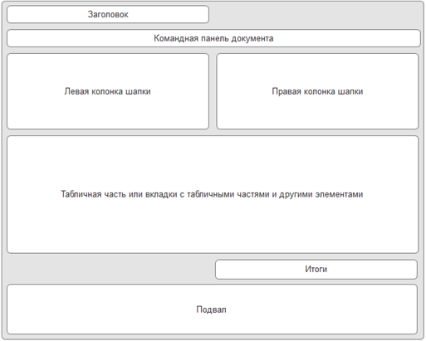
Базовые элементы формы

Slide 8
Drag&Drop в 1С

Slide 9
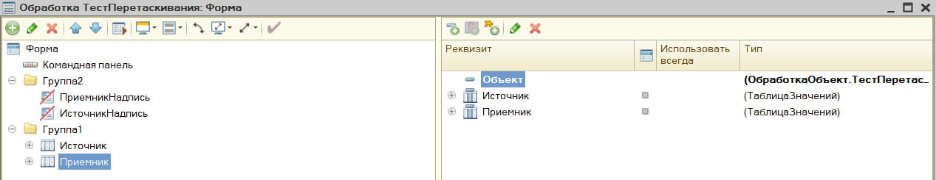
Создание обработчика, добавление таблиц на форму
Шаг 2
Шаг 1

Slide 10


Включить функцию переноса на обеих таблицах
Шаг 3
Включить
Шаг 4
Настроить функции

Slide 11
Включить функцию переноса на обеих таблицах
Шаг 3
Включить
Шаг 4
Настроить функции

Slide 12
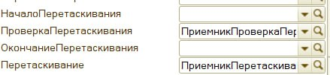
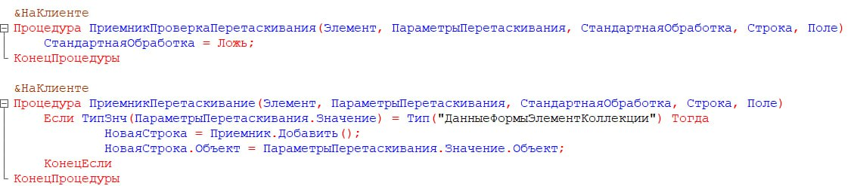
Написать функции в корзине (приемник)

Slide 13
Регистр сведений
В 1С регистр сведений - прикладной объект конфигурации, позволяющий хранить произвольные данные в разрезе нескольких измерений:

Slide 14
Виртуальные таблицы
В 1С виртуальные таблицы - представления, автоматически создающиеся на основе расчётов регистра сведений для работы с данными в табличной форме

Slide 15


Виртуальные таблицы регистра сведений.

Slide 16
Заполнение и периодичность
Периодичность - характеристика регистра сведений, показывающая, как часто данные в нём изменяются
Заполнение - характеристика регистра сведений, показывающая, каким образом можно вносить данные.

Slide 17






Константы
В 1С константы - объекты, хранящие в информационной базе данные, не изменяющиеся с течением времени:

Slide 18
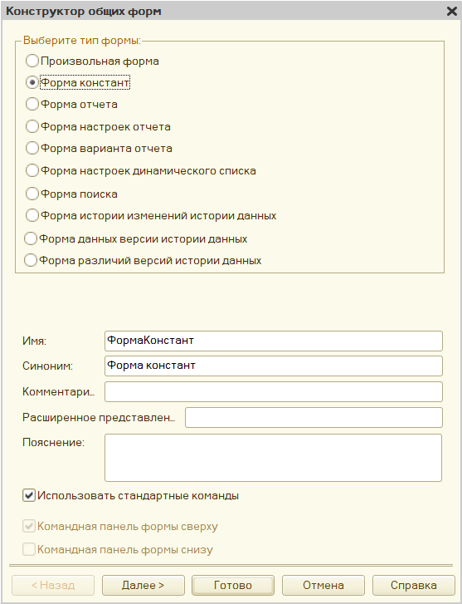
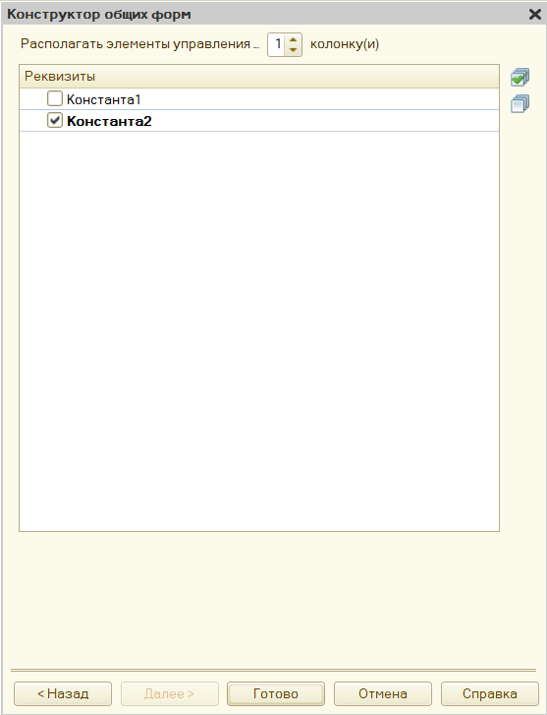
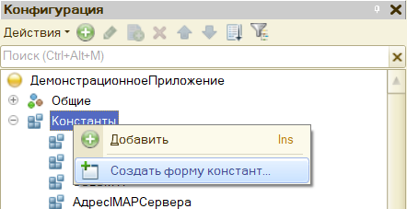
Формы константы
Шаг 1: Создание формы
Шаг 2: Конструктор формы

Slide 19
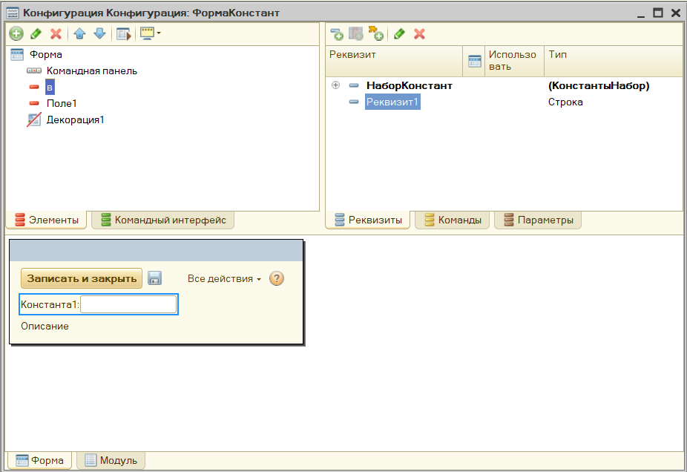
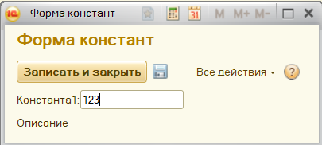
Формы константы
Шаг 4: Использование формы
Шаг 3: Конфигурация формы

Slide 20
Документы
В 1С документы - объекты, хранящие информацию об операциях и событиях предприятия:

Slide 21
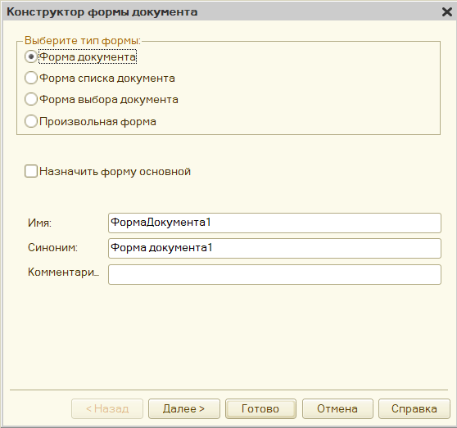
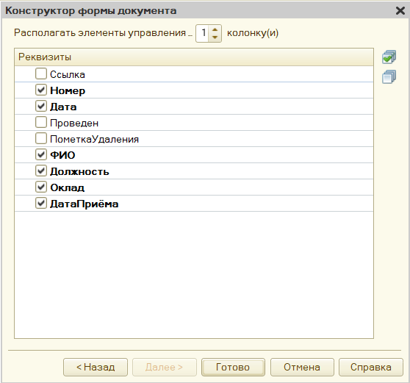
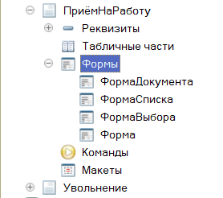
Формы документов
Шаг 1: Создание формы
Шаг 2: Конструктор формы

Slide 22
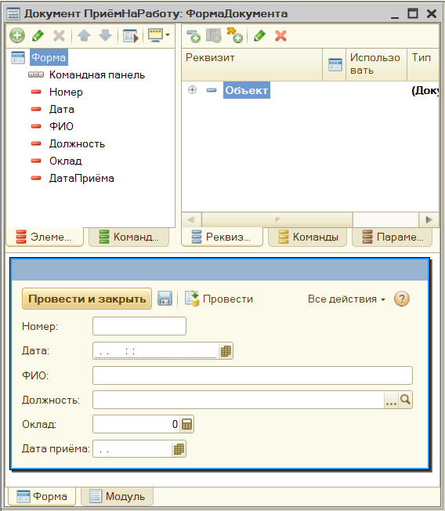
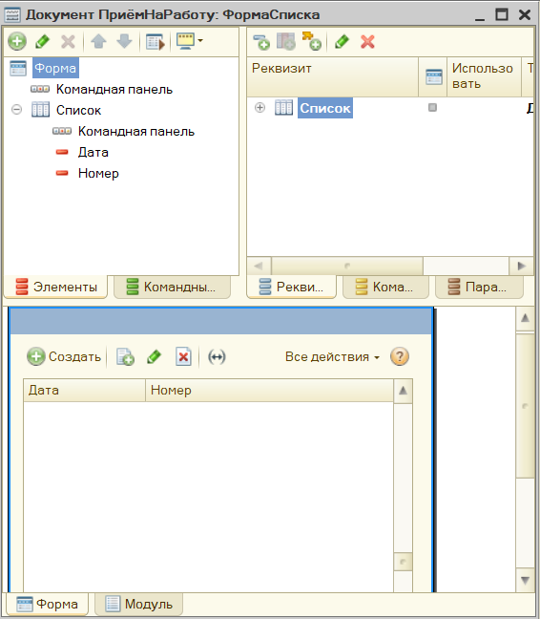
Формы документов
Шаг 3: Конфигурация формы документа
Шаг 3: Конфигурация формы списка

Slide 23
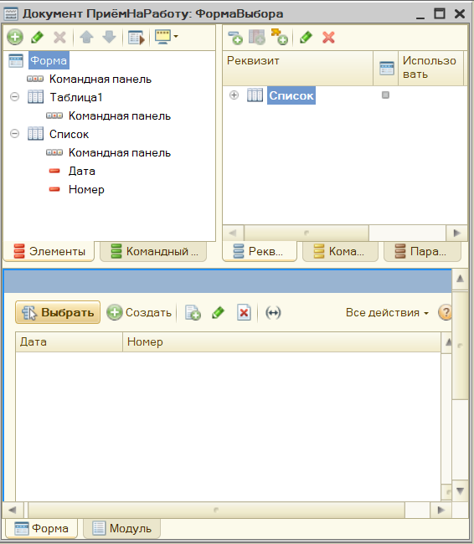
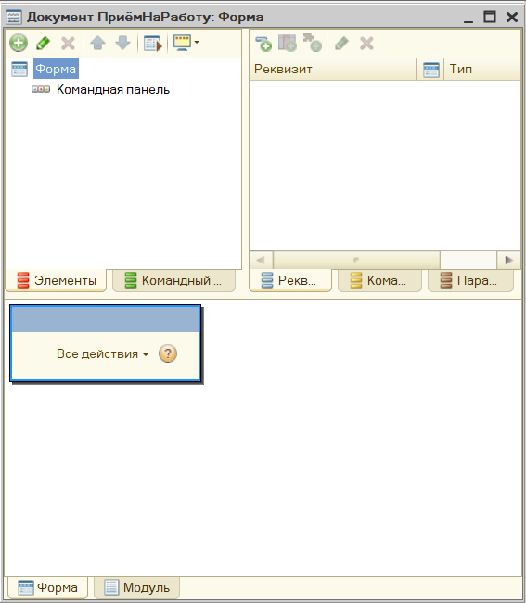
Формы документов
Шаг 3: Конфигурация формы выбора
Шаг 3: Конфигурация формы

Slide 24

Курсы валют
В 1С курсы валют - раздел регистра сведений, для отслеживания и расчёта соотношений денежных знаков:

Slide 25
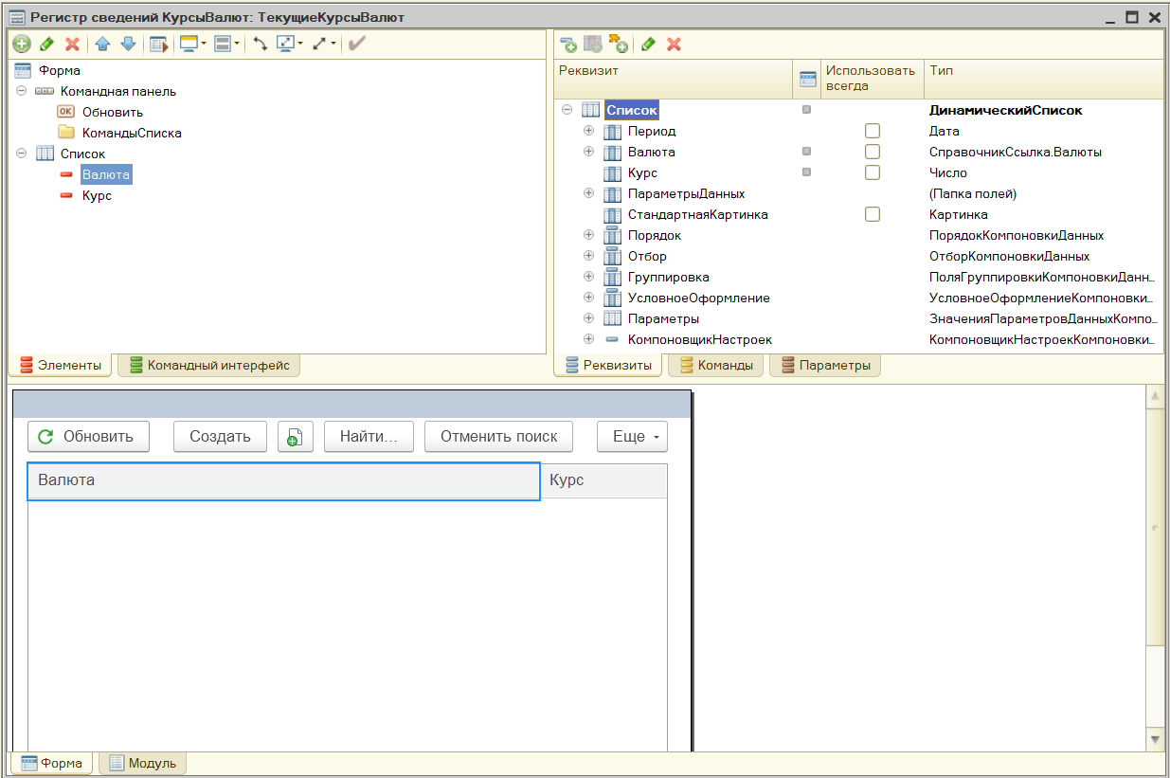
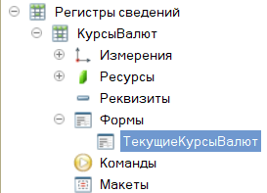
Формы курса валют
Шаг 1: Создание формы
Шаг 2: Конфигурация регистра сведений

Slide 26
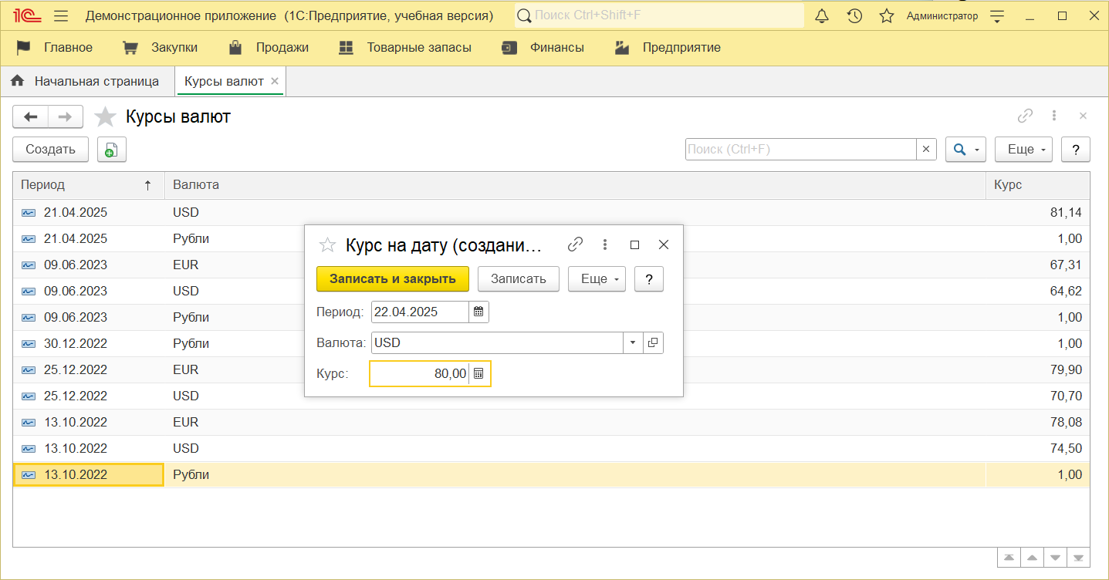
Формы курса валют

Slide 27
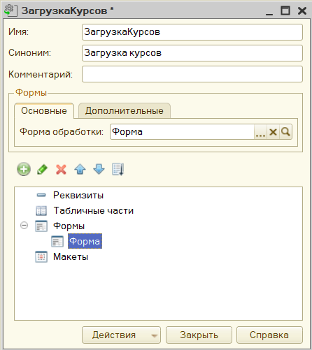
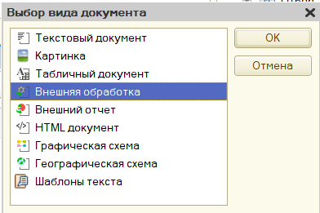
Формы курса валют
Шаг 1: Создание файла обработки
Шаг 2: Настройка файла обработки

Slide 28
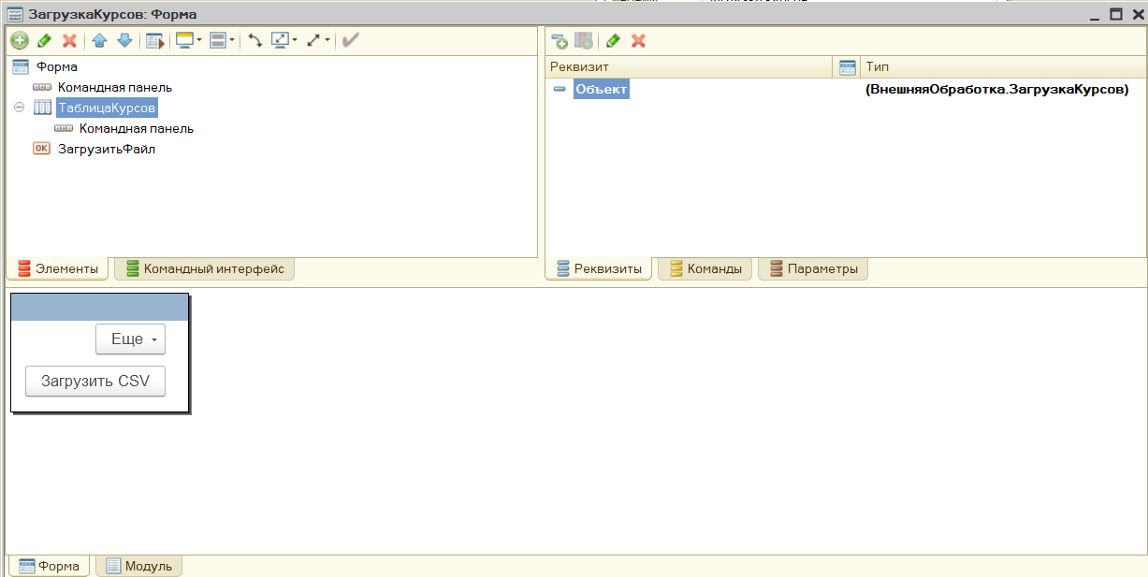
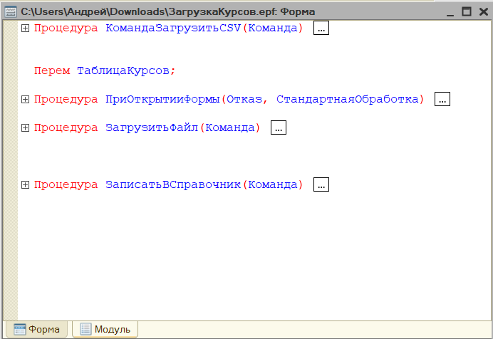
Формы курса валют
Шаг 3: Конфигурация формы обработки
Шаг 4: Программирование формы обработки

Slide 29
Рабочий стол
В 1С рабочий стол - форма, отвечающая за интерфейс программы в режиме предприятия:

Slide 30
Рабочий стол
В полной версии 1С он создаётся как общая форма, содержащая кнопки, ссылки, панели и данные. В учебной версии возможности по настройке рабочего стола ограничены: создать произвольную форму, добавить элементы управления или назначить форму по умолчанию нельзя.

Slide 31
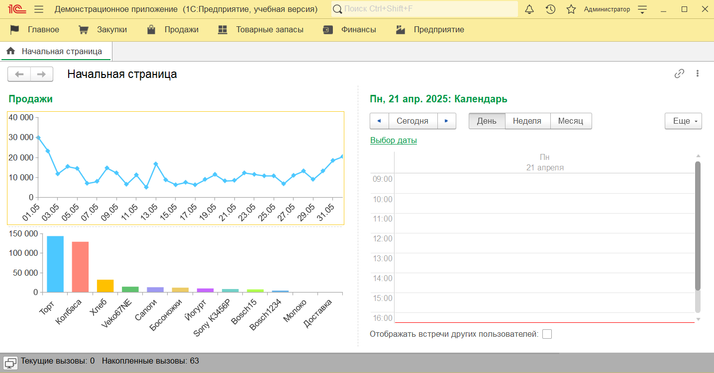
Рабочий стол

Slide 32
Благодарю за внимание

